Slide 1
Урок повторения темы:
ВЗАИМОДЕЙСТВИЕ ТЕЛ (7 класс)

Slide 3
Вопросы для кроссворда:
1.Изменение с течением времени положения тела относительно других тел.
2.Изменение формы или объема тела
3.Единица измерения массы тела.
4.Прибор для измерения силы.
5.Происходящие всевозможные изменения в окружающем нас мире

Slide 4
Решение качественных задач
1.Какие части велосипеда описывают при прямолинейном движении прямолинейные траектории относительно дороги, а какие- криволинейные?
2.Гирю опустили в сосуд с водой. Изменилась ли масса гири?
3.Зачем в гололедицу посыпают тротуары песком?
4.Почему при резком увеличении скорости автобуса пассажиры отклоняются назад, а при внезапной остановке - вперед?
5.Действует ли сила тяготения между космонавтом и Землей, когда космонавт, как говорят, находится в состоянии невесомости?

Slide 5
Решение экспериментальных задач
1 группа. Задание: определите массу цилиндра.
Оборудование: весы, разновесы, цилиндр.
2 группа. Задание: определите плотность деревянного цилиндра.
Оборудование: весы, разновесы, мензурка с водой ,деревянный цилиндр.
3 группа. Задание: определите силу трения и сравните ее с весом тела.
Оборудование: брусок, линейка, динамометр.
4 группа. Задание : определите объем тела с помощью мензурки.
Оборудование: мензурка с водой, цилиндр.
5 группа Задание: проградуировать пружину и измерить силу.
Оборудование: динамометр с закрытой шкалой, различные грузы

Slide 6
Составление формул:
V | ʈ | S | k | g | ρ | m | P | v | F | X

Slide 7
Решение расчетных задач:
1.Вычислите вес тела, масса которого 200г.
2. Чему равна сила тяжести, действующая на слона, если его масса 4 т?
3.Автомобиль движется со скоростью
72 км /ч. Какой путь он проедет за 30 мин?
4.Подсолнечное масло объемом 0,001 м ³ имеет массу 920 г. Определите плотность масла.
5.Определите массу оконного стекла длиной 3м, высотой 2,5 м и толщиной
0,6 см. Плотность стекла 2500 кг/м³

Slide 8
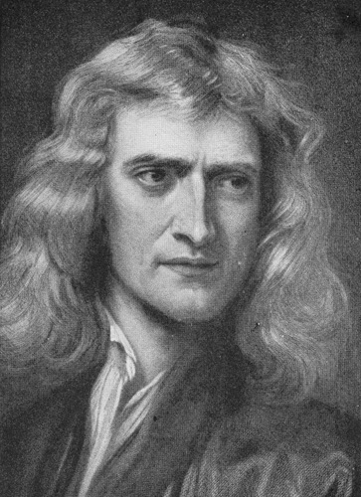
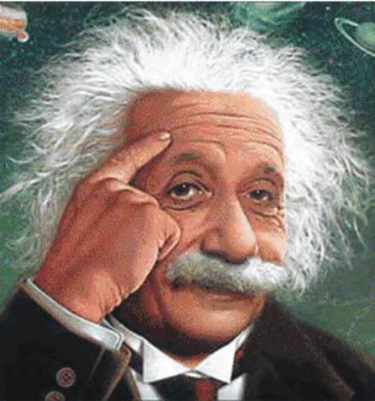
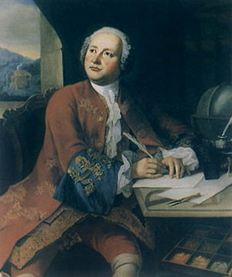
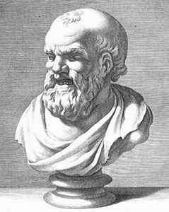
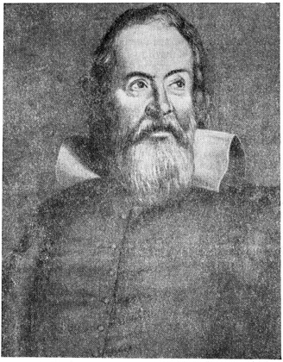
Назовите ученых-физиков:

Slide 9
ИТОГИ:
Ученые-физики
 | 1 группа | 2 группа | 3 группа | 4 группа | 5 группа
Кроссворд
Качественные задачи
Расчетные задачи
Составление формул
Экспериментальные задачи

